Slide 1
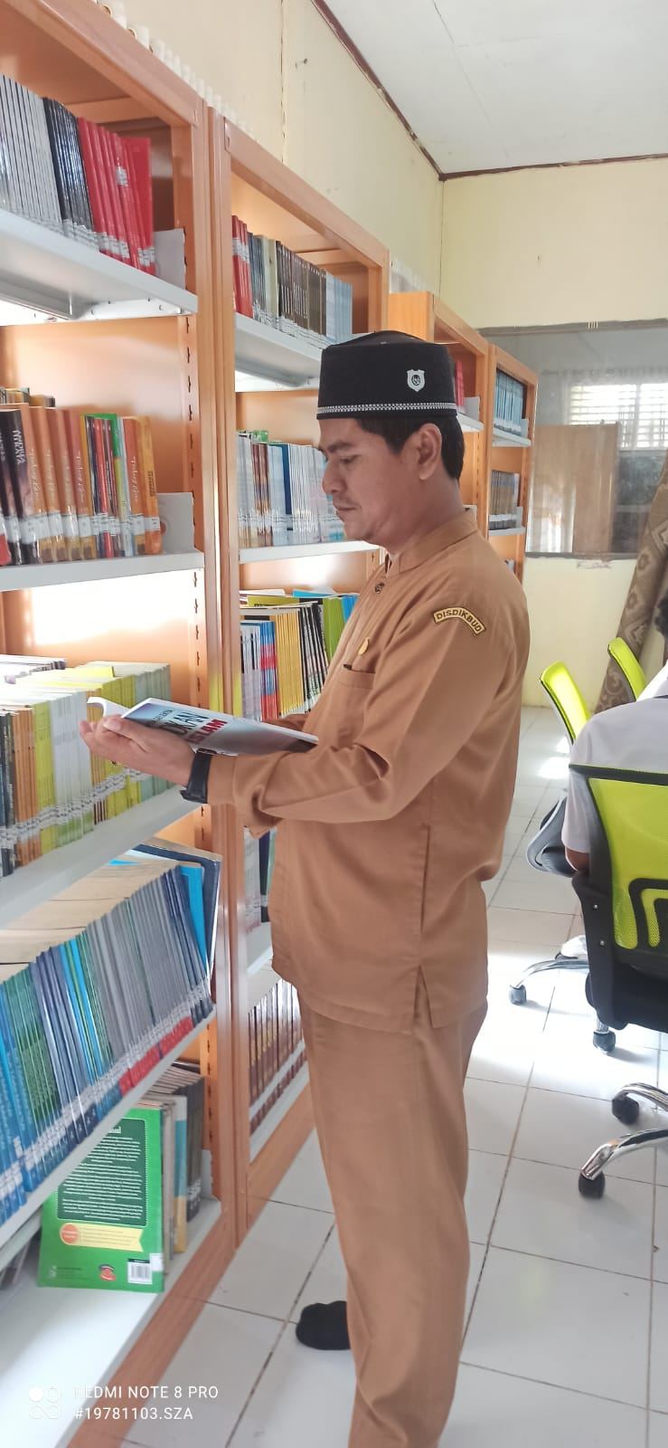
MODUL
BIMBINGAN KONSELING
(BK)
Satuan Pendidikan : SMAN 1 Bandar Dua
Kelas / Semester : XII / Ganjil
Bidang Bimbingan : Karir & Pribadi
Materi / Topik : Peta Jalan Masa Depanku: Menentukan Langkah Pasca-SMA
Alokasi Waktu : 1 x 45 Menit

Slide 2
Penerimaan Diri:
Siswa mampu mengenali minat, bakat, dan potensi diri secara objektif.
Pemahaman Informasi:
Siswa memahami berbagai pilihan jalur karier dan studi lanjut setelah lulus dari SMAN 1 Bandar Dua.
Pengambilan Keputusan:
Siswa dapat menyusun rencana aksi pribadi (Action Plan) untuk menghadapi masa depan.
A. Tujuan Pembelajaran

Slide 3
b. Memilih Jalur Pasca-SMA
1. Perguruan Tinggi (Studi Lanjut)
Cocok bagi kamu yang ingin mendalami bidang ilmu tertentu dan meningkatkan kualifikasi akademik.
Jalur Nasional:
  SNBP (Seleksi Nasional Berdasarkan Prestasi): Menggunakan nilai rapor semester 1–5 dan prestasi pendukung.
  SNBT (Seleksi Nasional Berdasarkan Tes): Mengikuti tes UTBK (Tes Potensi Skolastik dan Literasi).
Jalur Lainnya:
  Seleksi Mandiri PTN / PTS: Diselenggarakan langsung oleh masing-masing perguruan tinggi.
  Sekolah Kedinasan: Pendidikan vokasi di bawah instansi pemerintah (contoh: IPDN, PKN STAN, STIN) dengan prospek ikatan dinas.

Slide 4
2. Dunia Kerja & Pelatihan Vokasi
Cocok bagi kamu yang ingin mandiri secara finansial lebih cepat.
Persiapan Utama: Mengasah hard skill (keterampilan teknis) dan soft skill (komunikasi, kerja sama tim, kedisiplinan).
Pelatihan Khusus: Mengikuti Balai Latihan Kerja (BLK) atau program sertifikasi keahlian.

Slide 5
3. Wirausaha (Entrepreneurship)
Cocok bagi kamu yang memiliki jiwa kepemimpinan, kreativitas, dan keberanian mengambil risiko bisnis.
Langkah Awal: Memulai usaha skala kecil berbasis minat (misal: bisnis digital, kuliner, kerajinan lokal) dan terus belajar manajemen keuangan.

Slide 6
C. Strategi Matang Mengambil Keputusan (R-U-M-U-S)
"Masa depanmu ditentukan oleh keputusan yang kamu buat hari ini, bukan esok hari."
Untuk meminimalkan rasa bingung, gunakan pendekatan R-U-M-U-S:
R – Kenali Diri: Nilai kembali kemampuan akademik, bakat, dan kondisi finansial keluarga.
U – Ukur Peluang: Riset daya tampung jurusan/kampus atau peluang pasar di dunia kerja.
M – Musyawarah: Diskusikan pilihanmu dengan orang tua, Guru BK, dan alumni.
U – Utamakan Rencana Cadangan (Plan B): Jangan hanya terpaku pada satu pilihan utama.
S – Siapkan Mental: Fokus pada persiapan (belajar/latihan skill) daripada mengkhawatirkan hasil.

Slide 7
D. Lembar Kerja Siswa (LKPD) – Refleksi Diri
Jawablah pertanyaan berikut di buku catatan BK kamu:
No. | Pertanyaan Refleksi | Jawaban Saya
1 | Cita-cita/profesi impian saya setelah lulus SMAN 1 Bandar Dua | .....................................................................
2 | Jalur pasca-SMA yang memilih saya ambil (Kuliah / Kerja / Wirausaha) | .....................................................................
3 | Dua potensi/kelebihan utama yang saya miliki saat ini | .....................................................................
4 | Satu kendala terbesar yang saya hadapi dalam mencapai impian tersebut | .....................................................................
5 | Rencana aksi nyata yang akan saya lakukan pekan ini | .....................................................................

Slide 8

TERIMA KASIH

